Slide 1



Gospel-福大之音
中期答辩
MID-TERM DEFENSE
制作团队：IK组
2022.11.18

Slide 2
PART ONE
PART TWO
项目计划
项目进度
PART THREE
PART FOUR
问题解决
项目实际架构
PART FIVE
PART SIX
项目测试
成员体会

Slide 3

PART ONE
01
项目计划

Slide 4
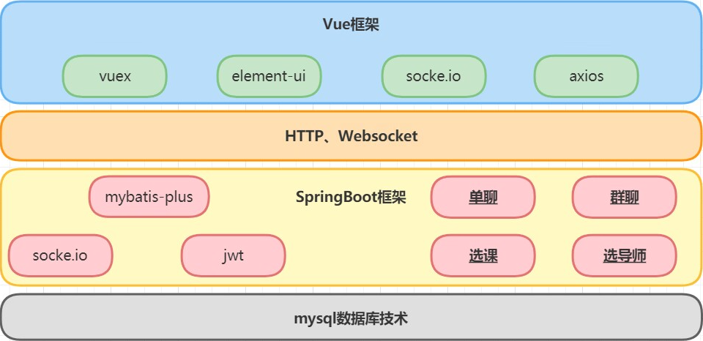
01
项目架构设计图
B端
接入层
S端
存储层

Slide 5
01
成员分工
成员 | 分工
康凯凯 | 答辩，文档撰写
曹翊民 | 制作ppt，软件测试
陈培杰 | 前端开发
何仙春 | 数据测试与试运行
黄宇霖 | 测试
姜前辰 | 测试
李志鹏 | 后端开发
于淞 | 测试
周煌伟 | 后端开发
王武平 | 前端开发

Slide 6




01
项目执行计划
数据测试和
试运行
前后端对接
前端编程和后端编程
整体测试

Slide 7

PART TWO
02
项目进度

Slide 8
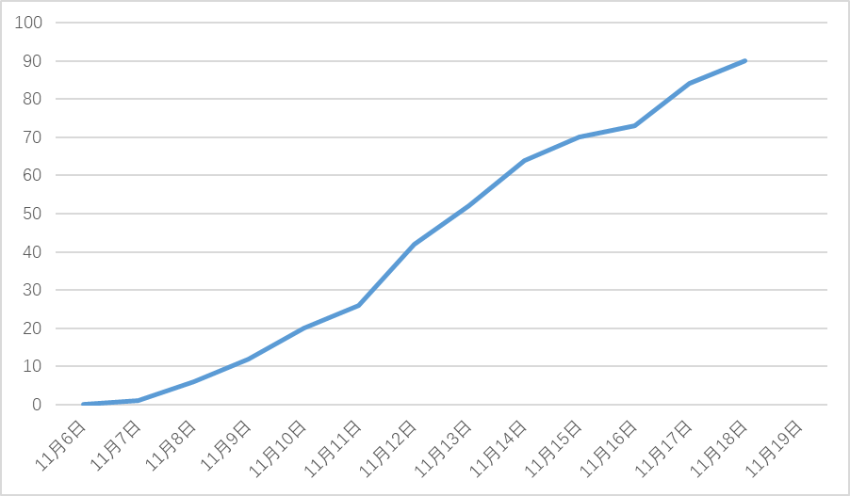
02
项目实际进度曲线

Slide 9
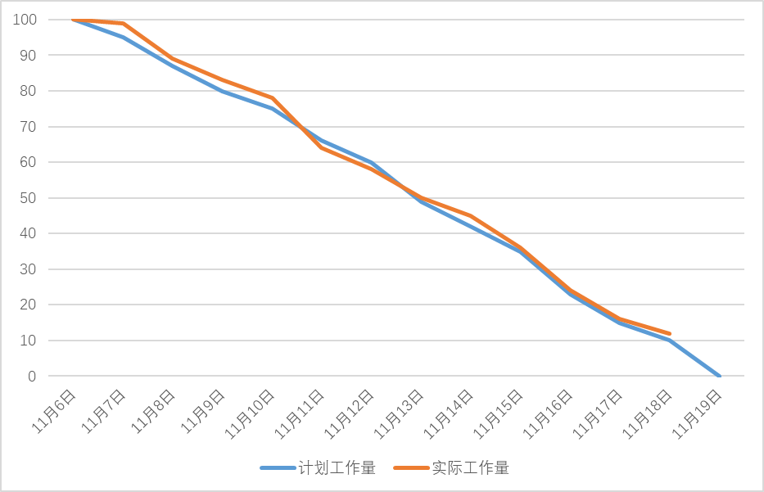
02
燃尽图

Slide 10
PART THREE
03
问题解决

Slide 11

03
遇到的问题及解决办法
1、后端：在测试socket.io时，无法使用postman这样的工具进行软件测试，会出现两个用户连上后立马断开，后面通过自己编写两个前端页面进行测试，得到了很好解决
2、前端：后端接口返回的数据格式不能直接使用，通过自行转换拼接解决了问题

Slide 12
PART FOUR
04
项目实际架构

Slide 13

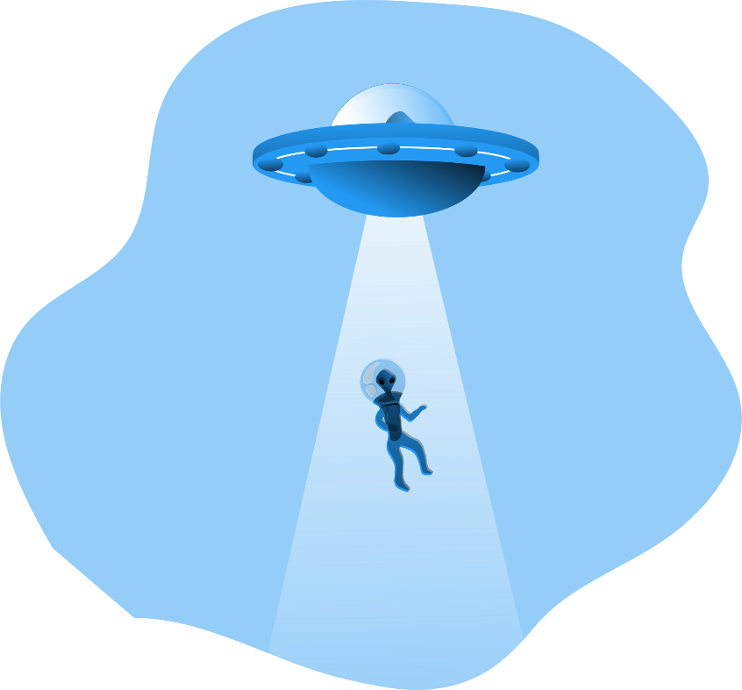

04
后端
前端
使用到的技术：
使用到的技术：
mybatis-plus
vuex
element-ui
socket.io
axios
socket.io
jwt

Slide 14
PART FIVE
项目测试
05

Slide 15



05
项目测试
测试工具：POSTMAN、SWAGGER、书写简单前端页面进行测试。
测试计划：
① 群聊、私聊、查看历史记录等功能
② 查找好友、好友申请、导师和学生双向选择功能
③ 后台添加学生信息，并生成账号
④ 通过后台开启选课，结束选课直接生成相应群聊

Slide 16
PART SIX
06
成员体会

Slide 17

06
成员的过程体会
01
对于自身所学知识的进行了一次运用，理论和实际相结合。
02
通过实验，了解到了软件开发是一个漫长的过程，而且在软件开发的前期不是敲代码，是要进行用户需求分析，而且这部分的重要程度不亚于开发，可以说整个软件就是建立在需求分析的基础之上的。在软件初步开发完成后还需要不断进行维护和升级，时刻保持与用户需求相贴合。
03
提高了小组团队协作能力，增强了团队凝聚力。

Slide 18
感谢观看
THANK YOU
汇报人：康凯凯
汇报时间：2022.11

